Slide 1
Актуальные изменения и особенности работы в автоматизированной системе управления сферой образования Краснодарского края в 2019 году
Фоменко Михаил Алексеевич,
Руководитель информационно-аналитического центра
ГБОУ ДПО «Институт развития образования» Краснодарского края

Slide 2
Национальный проект «Образование»
Цели:
Обеспечить конкурентоспособность образования края, способствовать вхождению Российской Федерации в число 10 ведущих стран мира по качеству общего образования.
Воспитание гармонично развитой и социально ответственной личности на основе духовно-нравственных ценностей народов края, исторических и национально-культурных традиций.
Региональные проекты:
Современная школа
Успех каждого ребенка
Поддержка семей, имеющих детей
Цифровая образовательная среда
Учитель будущего
Молодые профессионалы
Новые возможности для каждого
Социальная активность

Slide 3
Региональный проект «Цифровая образовательная среда» Основные показатели
№ | Наименование показателя | Период, год
 |  | 2019 | 2020 | 2021 | 2022 | 2023 | 2024
1 | Доля образовательных организаций, расположенных на территории Краснодарского края обеспеченных Интернет-соединением со скоростью соединения не менее 100 Мб/c – для городских образовательных организаций, 50 Мб/c – для сельских образовательных организаций, % | 65 | 70 | 75 | 85 | 95 | 100
2 | Доля обучающихся, для которых формируется цифровой образовательный профиль и индивидуальный план обучения (персональная траектория обучения) с использованием федеральной информационно-сервисной платформы цифровой образовательной среды, в общем числе обучающихся, % | 0 | 10 | 20 | 50 | 80 | 90
3 | Доля педагогических работников общего образования, прошедших повышение квалификации в рамках периодической аттестации в цифровой форме с использованием информационного ресурса «одного окна» («Современная цифровая образовательная среда в Российской Федерации»), % | 1 | 5 | 10 | 25 | 35 | 50

Slide 4
Региональный проект «Цифровая образовательная среда»
Апрель 2019 года – «Центр цифрового образования» Краснодарского края
650 педагогических работников общего образования повысят квалификацию с использованием информационного ресурса «одного окна» («Современная цифровая образовательная среда в Российской Федерации»)
20% образовательных организаций, реализующих основные и дополнительные общеобразовательные программы, обновят информационное наполнение и функциональные возможности официальных сайтов в сети «Интернет»
65% образовательных организаций будут обеспечены Интернет-соединением со скоростью не менее 100 Мб/c - в городах, 50 Мб/c - в сельской местности

Slide 5
Региональный проект «Цифровая образовательная среда»
Доля обучающихся по программам общего образования, дополнительного образования для детей и среднего профессионального образования, для которых формируется цифровой образовательный профиль и индивидуальный план обучения с использованием федеральной информационно-сервисной платформы цифровой образовательной среды, в общем числе обучающихся по указанным программам
Федеральная информационно-сервисная платформа цифровой образовательной среды:
организационные и технические возможности для совершенствования управления образовательными организациями
- создать условия для активного применения цифровых сервисов и образовательного контента;
- выстраивания индивидуальной траектории обучения для каждого обучающегося;
- создать онлайн-платформу открытого педагогического образования;
- сократить рабочее время педагогических работников на заполнение;
- обеспечить интеграцию существующих решений, региональные информационные системы.
90%
Доля документов ведомственной и статистической отчетности, утвержденной нормативными правовыми актами, формирующаяся на основании однократно введенных первичных данных

Slide 7
Региональный проект «Цифровая образовательная среда»
20% образовательных организаций, реализующих основные и дополнительные общеобразовательные программы, обновят информационное наполнение и функциональные возможности официальных сайтов в сети «Интернет»
Обновление официальных сайтов в сети Интернет позволит:
- обеспечить представление информации об образовательных организациях, необходимой для всех участников образовательного процесса;
- создать систему получения репрезентативных данных, обратной связи от родителей (законных представителей) обучающихся, актуальных для прогнозирования развития системы образования, включая кадровое, инфраструктурное, содержательное, нормативное обеспечение и критерии оценки качества образования в соответствии с основными задачами государственной политики Российской Федерации, в том числе определенными Указом Президента Российской Федерации
от 7 мая 2018 г. № 204.

Slide 8
Региональный проект «Успех каждого ребёнка» Основные показатели
№ | Наименование показателя | Период, год
 |  | 2019 | 2020 | 2021 | 2022 | 2023 | 2024
1 | Доля детей в возрасте от 5 до 18 лет, охваченных дополнительным образованием, % | 73 | 74 | 75 | 77 | 78,5 | 80
2 | Число детей, охваченных деятельностью детских технопарков «Кванториум»/мобильных технопарков «Кванториум», человек | 1060 1/0 техно-парки | 2660 2/2 техно-парки | 3500 3/4 техно-парки | 4500 3/7 техно-парки | 5500 4/8 техно-парки | 6500 4/10 техно-парки
3 | Число участников открытых онлайн-уроков, реализуемых с учетом опыта цикла открытых уроков «Проектория», «Уроки настоящего», направленных на раннюю профориентацию, тыс. человек | 130 | 195 | 300 | 350 | 455 | 550
4 | Число детей, получивших рекомендации по построению индивидуального учебного плана в соответствии с выбранными профессиональными компетенциями с учетом реализации проекта «Билет в будущее», тыс. человек | - | 9 | 12 | 16,5 | 21 | 27

Slide 9
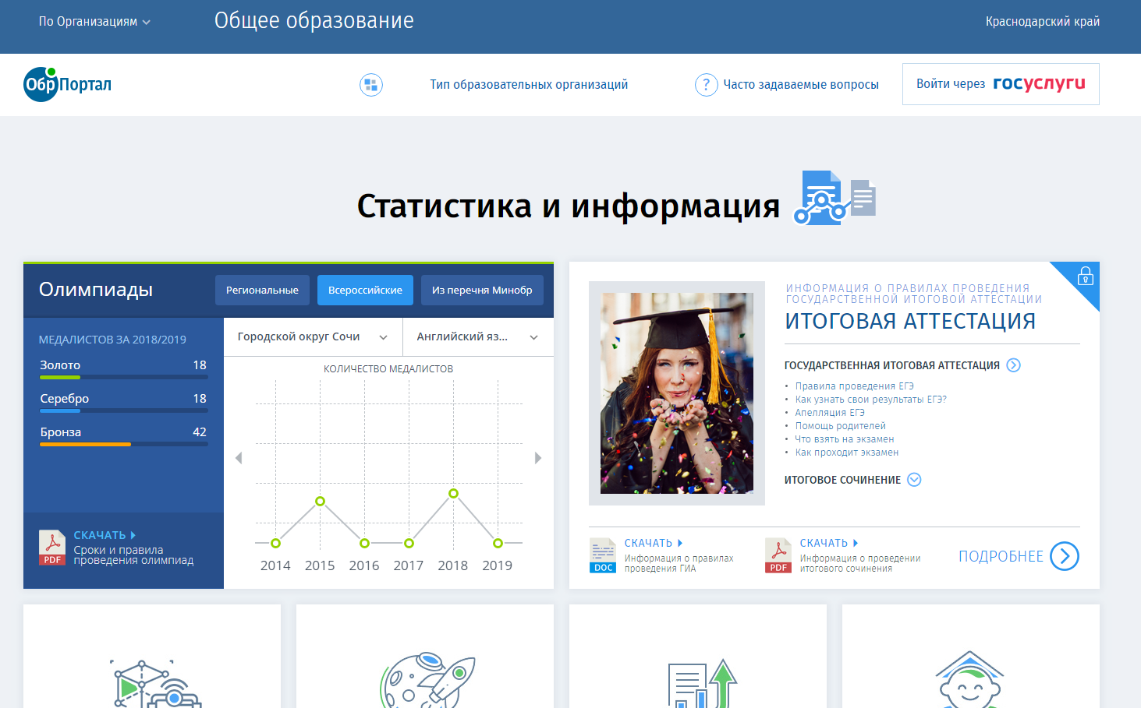

Slide 10
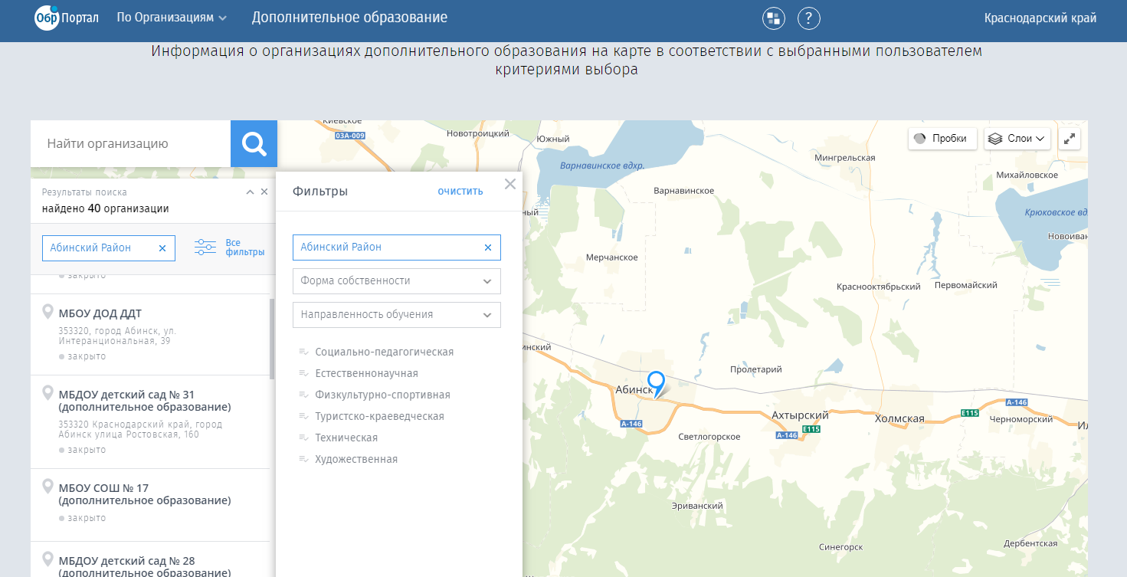

Slide 11
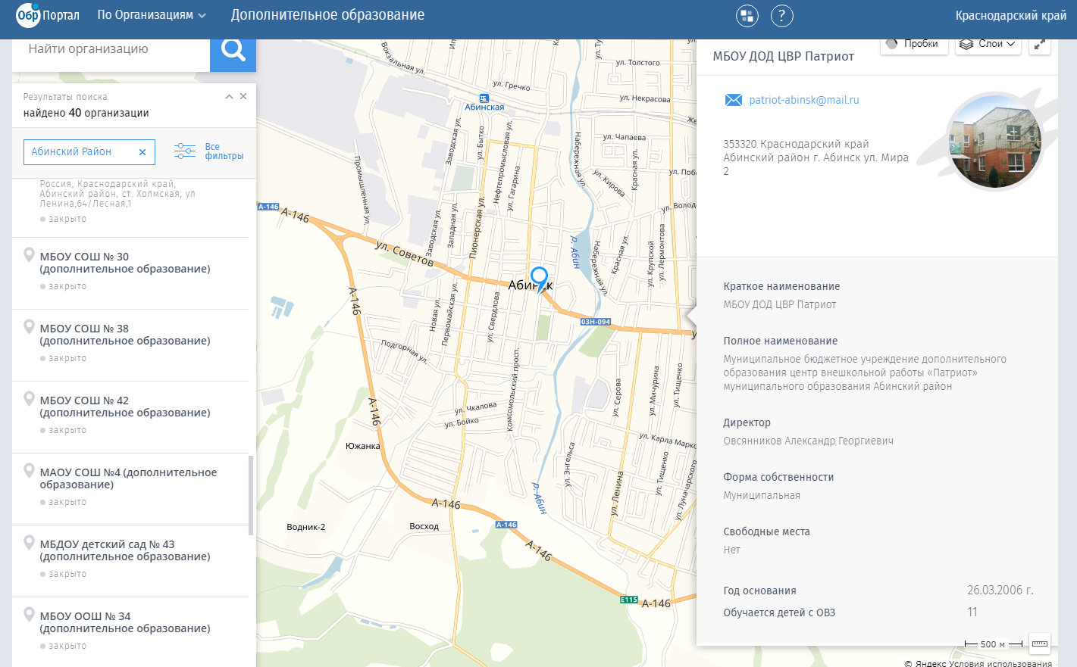

Slide 14
Охват дополнительным образованием

Slide 15
Региональный проект «Поддержка семей, имеющих детей» Основные показатели
№ п/п | Наименование показателя | Период, год
 |  | 2019 | 2020 | 2021 | 2022 | 2023 | 2024
1 | Количество услуг психолого-педагогической, методической и консультативной помощи родителям (законным представителям) детей, а также гражданам, желающим принять на воспитание в свои семьи детей, оставшихся без попечения родителей, в том числе с привлечением некоммерческих организаций (далее – НКО), нарастающим итогом с 2019 года, тыс. единиц | 40 | 120 | 240 | 480 | 520 | 600
2 | Доля граждан, положительно оценивших качество услуг психолого-педагогической, методической и консультативной помощи, от общего числа обратившихся за получением услуги, % | - | 55 | 60 | 70 | 80 | 85

Slide 16
Региональный проект «Поддержка семей, имеющих детей»
2016 год
Создание федерального портала информационно-просветительской поддержки родителей
Консультационные центры
Центры диагностики и консультирования и психолого-медико-педагогические комиссии
Школа приёмных родителей
Некоммерческие организации

Slide 17
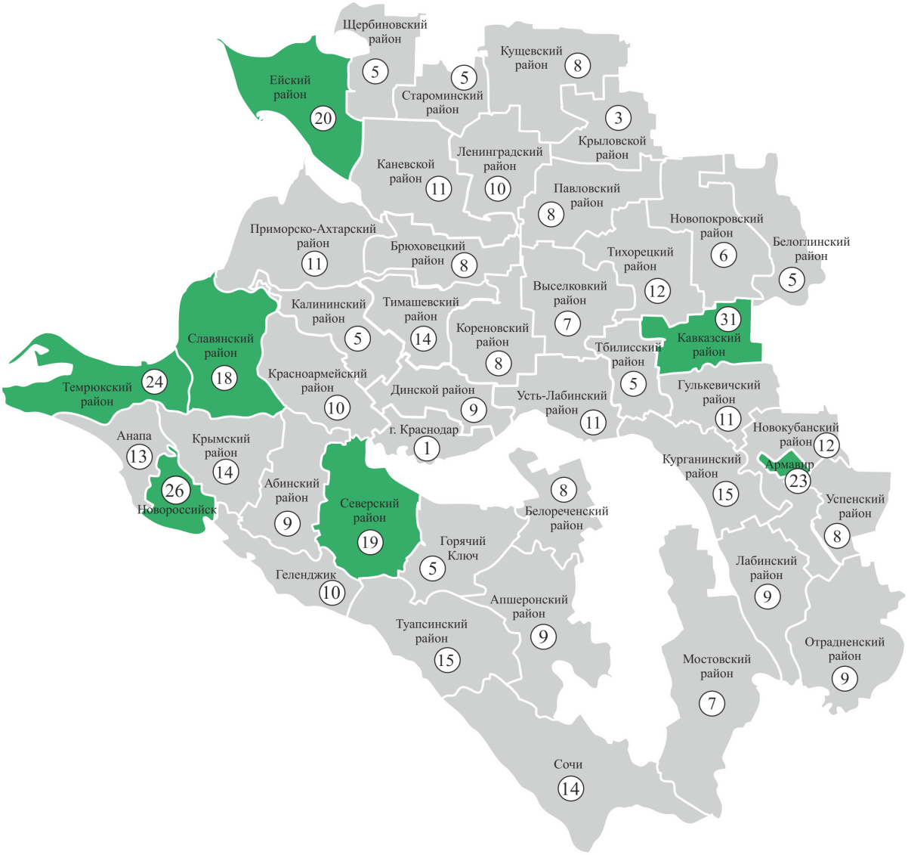
Региональный проект «Поддержка семей, имеющих детей»
Консультационные центры
491
В 2018 году оказано услуг родителям детей, а также гражданам, желающим принять на воспитание ребёнка
Центры диагностики и консультирования и психолого-медико-педагогические комиссии
30 тыс.
45
Школа приёмных родителей
План
2019 год –
2024 год –
40 тыс. услуг
44
600 тыс. услуг

Slide 18
СВЕДЕНИЯ О КОНСУЛЬТАЦИОННЫХ ЦЕНТРАХ
- количество обращений в КЦ лично и в дистанционной форме в текущем календарном году;
количество штатных и внештатных сотрудников, обеспечивающих деятельность КЦ;
данные о наличии форм оказания помощи;
количество родителей (законных представителей), обратившихся в КЦ
СВЕДЕНИЯ О РОДИТЕЛЬСКОЙ ПЛАТЕ
СВЕДЕНИЯ О РОДИТЕЛЬСКОЙ ПЛАТЕ
Сведения о структурных подразделениях, оказывающих услуги ранней помощи детям
Сведения о наличии специалистов для оказания коррекционной помощи
Добавлены следующие показатели:
Статус функционирования здания;
Наличие отдельных помещений в здании;
Наличие условий для пребывания детей-инвалидов и детей с ограниченными возможностями здоровья.

Slide 19
Задачи
Реализовать задачи каждого проекта на муниципальном уровне
Достичь основных показателей не ниже среднекраевого уровня
Обеспечить эффективное межведомственное взаимодействие при выполнении мероприятий проектов
Обеспечить готовность участия муниципального образования в федеральных конкурсных отборах проектов:
«Современная школа», «Успех каждого ребёнка», «Цифровая образовательная среда» и «Поддержка семей, имеющих детей»
Организовать информационно-разъяснительную работу в педагогическом и родительском сообществах

